Slide 1

投资有风险，入市需谨慎！
陆炳羽【A0150623100003】：课程顾问
陆炳羽【A0150623100003】：编写
王冬冬【A0150122070005】：转述
郑重提示：本课程所涉观点，非个人观点，均基于软件数据，仅供学习交流，不构成任何投资买卖建议，据此入市风险自负。

Slide 2


Slide 3


Slide 4

本节课程安排
1
建立打理自选股
2
案例解析

Slide 5
1
是否有可用仓位
买股票前
灵魂三问
机会来了我是否有仓位去把握？
2
是否同一个体系
赚到的方式我能否复制？
3
做错了会亏多少
我的底线在哪里？

Slide 6
建立自选股池：
点击自选股界面→ 点击“+”号---分别编辑建立→→→→→ （即将扭转、已经扭转、回踩低吸）3个自选板块

Slide 7
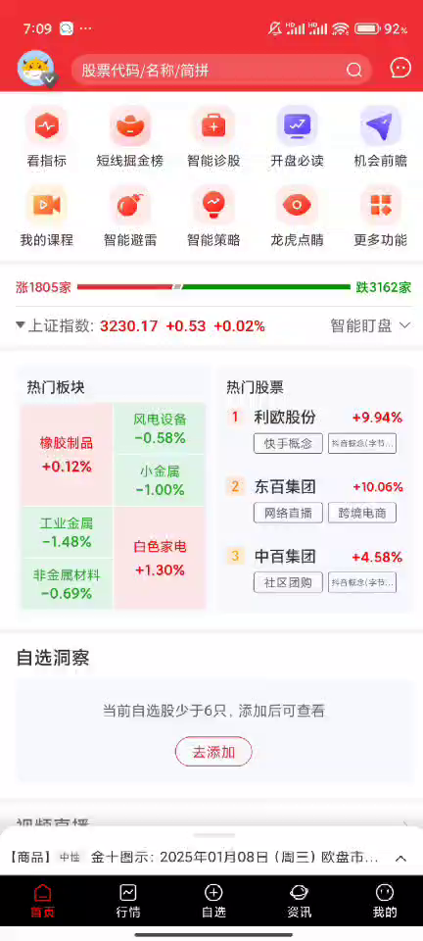
【手机版】建立自选板块：
点击【自选】 点击右上角“+”号---分别编辑建立 3个自选板块（即将扭转、已经扭转、回踩低吸）

Slide 8
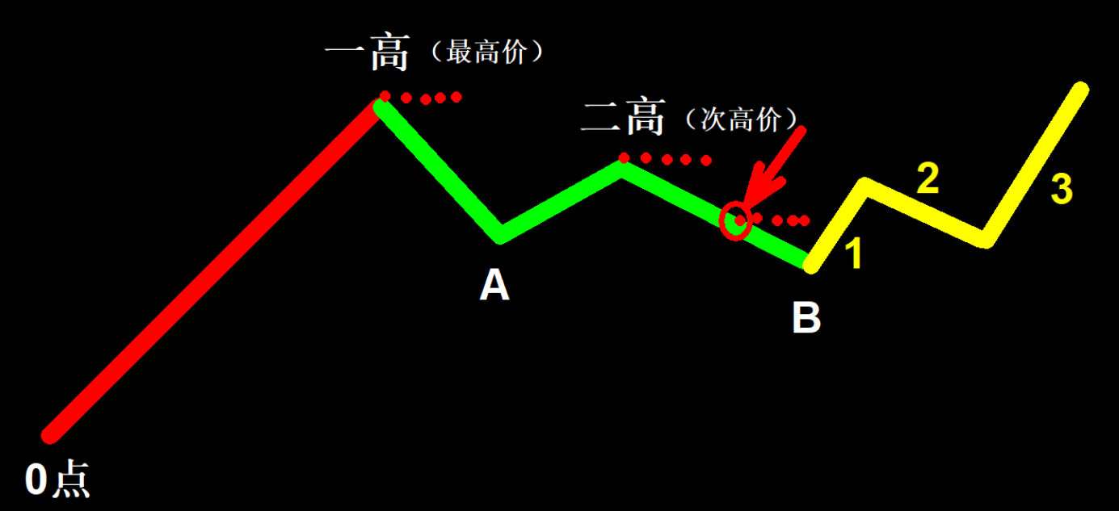
打理自选股池
即将扭转：符合取点+后脚长（两周打理一次）
已经扭转：B点右侧出金钥匙，扭转过波峰（一周打理一次）
回踩低吸：回踩钓鱼线低吸（每日跟踪）

Slide 9
案例解析

Slide 10
下节课预告：买卖标准 （既要学会买也要学会卖，懂逻辑、练执行）

Slide 11


Slide 12
投资有风险，入市需谨慎！
陆炳羽【A0150623100003】：课程顾问
陆炳羽【A0150623100003】：编写
王冬冬【A0150122070005】：转述
郑重提示：本课程所涉观点，非个人观点，均基于软件数据，仅供学习交流，不构成任何投资买卖建议，据此入市风险自负。

